Slide 4
研究背景和意义
研究背景
● 获取清晰的图像得到关注—消费／计算摄影业，计算机视觉，城市安全监控等；
● 面临问题—当前空气环境污染严重，拍摄的照片含有大量的“雾”；
● 图像去雾技术— 输入有雾的图像，恢复出无雾或少雾的图像；
研究意义
● 消费／计算摄影业；
● 城市安全监控；
● 计算机图像处理；
… …
Notes:
研究意义：
雾霾天气下拍摄的户外图像模糊不清，直接影响图像在消费／计算摄影业、视频监控、目标识别、智能交通等方面的应用，因此雾霾图像清晰化处理至关重要。

Slide 6
国内外研究现状
● 图像去雾的研究算法有很多，但是主要分为两类：基于图像增强的去雾算法和基于图像恢复的去雾算法。
● 代表算法：
图像增强
图像恢复
a. 直方图均衡化；
b. Retinex算法；
c. 小波变换；
d. 同态滤波；
… …
a. 暗通道先验(He)；
b. 最大化局部对比度(Tan)；
c. 最小化代价函数(Kim)；
d. 贝叶斯去雾算法；
… …
Notes:
图像增强：
这类方法通过提高有雾图像的对比度或突出图像特征来实现图像清晰化，但是容易造成图像细节丢失;
图像恢复：，
这类方法通过研究大气悬浮颗粒对光的散射作用，建立雾天图像的物理模型,从而恢复出清晰图像。

Slide 8
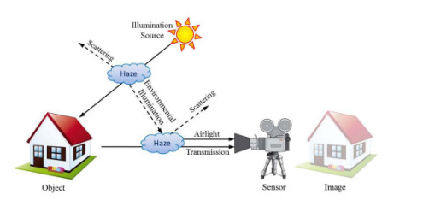

研究内容—大气散射模型
1
核心模型：大气散射模型
$$I\left(x\right)=J\left(x\right)t\left(x\right)+A(1−t(x))$$
● I(x)：待去雾的图像； ● J(x)：无雾图像； ● A：全局大气光； ● t(x) ：透射率（大气传递系数）；
Notes:
现有的图像去雾（Image Dehazing）技术离不开一个简单的自然模型——大气散射模型（Atmospheric Scattering Model）。大气散射模型描述了，在雾霾和光照的共同作用下的成像机制：阳光在物体表面形成反射光 J(x)，反射光在穿过雾霾的过程发生散射，只有部分能量 J(x)t(x) 能到达摄像头。与此同时，阳光也在悬浮颗粒表面散射形成大气光 α 被摄像头接收。因此，摄像头中的成像 I(x) 可由两部分组成，透射的物体亮度 J(x)t(x) 和散射的大气光照 α(1－t(x))：

Slide 9
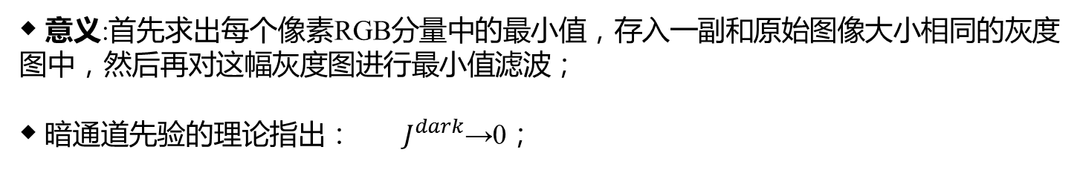
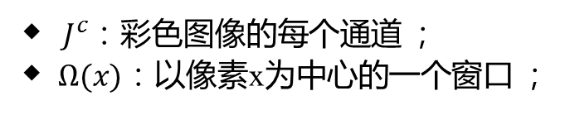
研究内容—暗通道先验
2
暗通道先验
● 定义：
$${ J}^{dark}\left(x\right)=\min_{y∈Ω(x)}{(\min_{c∈\{r,g,b\}}{(J^{c}(y))})}$$
◆$J^{c}$：彩色图像的每个通道 ； ◆ $Ω(x)$：以像素x为中心的一个窗口 ；
◆ 意义:首先求出每个像素RGB分量中的最小值，存入一副和原始图像大小相同的灰度图中，然后再对这幅灰度图进行最小值滤波；
◆ 暗通道先验的理论指出：${ J}^{dark}$→0；
Notes:
暗通道先验是对户外无雾图像库的统计得出的规律。发现在不包括天空在内的绝大部分区域，总会存在一些我们称之为“暗像素”的像素点，至少一个颜色通道存在很低的强度值。而有雾图像这些暗像素的强度值会被大气中的白光充斥的变的较高；

Slide 10
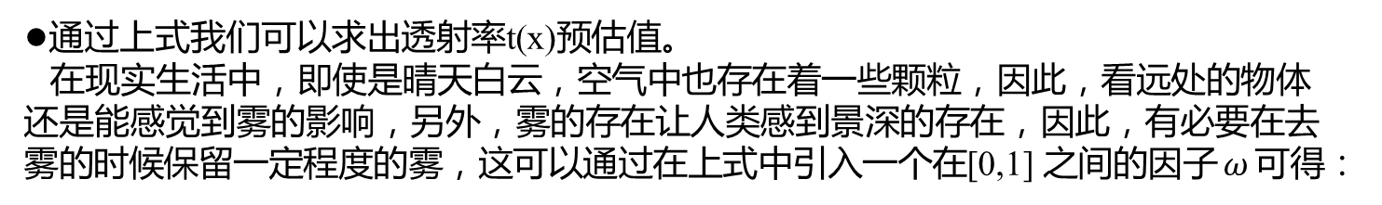
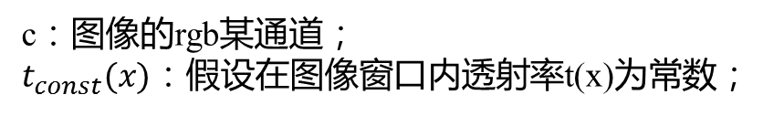


研究内容—暗通道先验
2
暗通道先验去雾推导
● 结合大气散射模型和暗通道先验的定义我们可以推导到如下公式：
$$\min_{yεΩ(x)}{(\min_{c}{(\frac{I^{c}(y)}{A^{c}})})=1−t_{const}(x)}$$
c：图像的rgb某通道；
$t_{const}(x)$：假设在图像窗口内透射率t(x)为常数；
●通过上式我们可以求出透射率t(x)预估值。 在现实生活中，即使是晴天白云，空气中也存在着一些颗粒，因此，看远处的物体还是能感觉到雾的影响，另外，雾的存在让人类感到景深的存在，因此，有必要在去雾的时候保留一定程度的雾，这可以通过在上式中引入一个在[0,1] 之间的因子$ω$可得：
$$t_{const}\left(x\right)=1−ω\min_{yεΩ(x)}{(\min_{c}{(\frac{I^{c}(y)}{A^{c}})})}$$

Slide 11
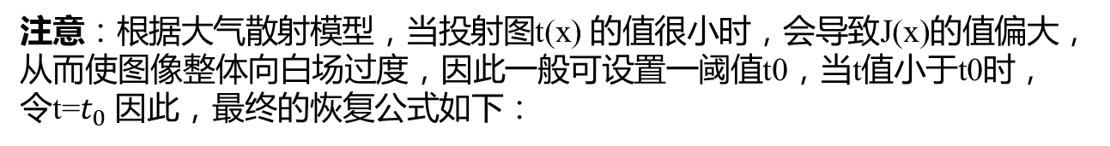
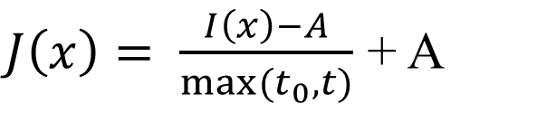
研究内容—暗通道先验
● 透射率$t(x)$求得之后则可以进行图像恢复（$J(x)$）的计算了；
注意：根据大气散射模型，当投射图t(x) 的值很小时，会导致J(x)的值偏大，从而使图像整体向白场过度，因此一般可设置一阈值t0，当t值小于t0时，令t=$t_{0}$ 因此，最终的恢复公式如下：
$J\left(x\right)= \frac{I\left(x\right)−A}{max⁡(t_{0},t)}$ + A
如何估计全局大气光A？
先从暗原色通道中选取最亮的0.1%比例的像素点，然后选取原输入图像中这些像素具有的最大灰度值作为全局大气光A。RGB三通道中每一个通道都有一个大气光值。

Slide 12
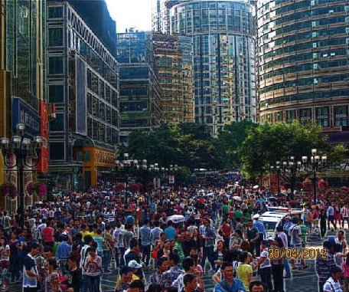
改进思路
3
存在问题
● 暗通道先验的去雾边缘比较粗糙。
● 暗通道先验在图像的天空区域失效。
天空区域，暗通道先验失效
边缘比较粗糙

Slide 13
改进思路
4
提升去雾效果
● 现有的方式：
1、对恢复的图像进行Soft matting 处理；
2、对恢复的图像进行导向滤波处理；
● 提出新的优化算法：
1、对现有的导向滤波进行进一步的加权处理，以解决导向边缘平滑后出现的光晕；
2、基于容差机制改进的算法，提高在天空区域的处理效果；

Slide 14
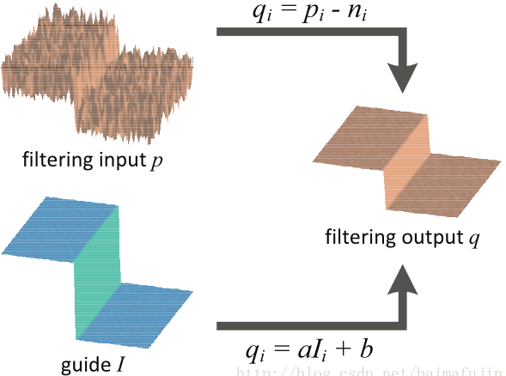
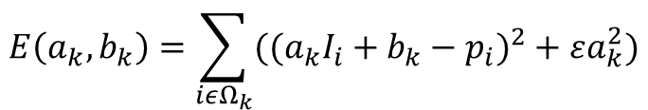
改进思路1—保边滤波
5
导向滤波
$$E\left(a_{k},b_{k}\right)=\sum_{iεΩ_{k}}{({{(a}_{k}I_{i}+b_{k}−p_{i})}^{2}+εa_{k}^{2})}$$
Notes:
导向滤波：即输入待处理的图像，和一张引导图，经过导向滤波处理得到恢复图像；
引导图像可以是单独的一幅图像，也可以输入的图像本身。当引导图像就是本身的时候，导向滤波就变成了一个保边的滤波器，因此常常用于图像的平滑降噪；
最终即求解下面这个最优化（最小化）目标函数所对应的参数a和b
改进导向滤波（加权）
$$E\left(a_{k},b_{k}\right)=\sum_{iεΩ_{k}}{(w_{i,k}{{(a}_{k}I_{i}+b_{k}−p_{i})}^{2}+\frac{ε}{|Ω|}a_{k}^{2})}$$

Slide 15
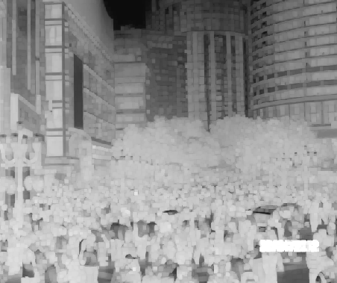
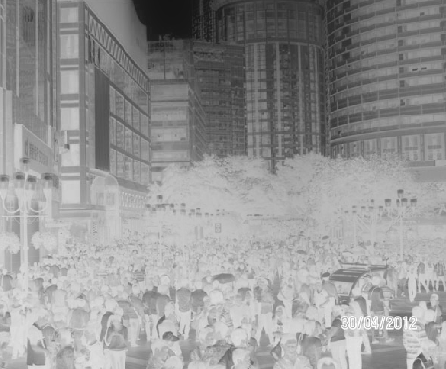
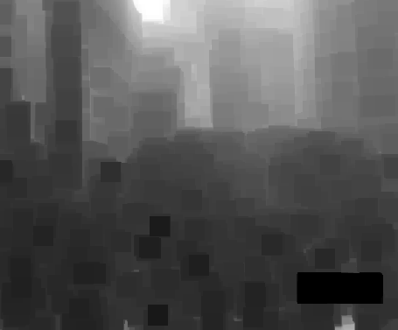


改进思路1—保边滤波
$$q_{i}=p_{i}−n_{i}$$
边缘依然存在光晕
输入图
输出图
$$q_{i}={aI}_{i}+b$$
引导图（暗通道图）
Notes:
提出加权导向滤波可避免全局平滑滤波中存在的光晕问题
改进导向滤波（加权）
$$E\left(a_{k},b_{k}\right)=\sum_{iεΩ_{k}}{(w_{i,k}{{(a}_{k}I_{i}+b_{k}−p_{i})}^{2}+\frac{ε}{|Ω|}a_{k}^{2})}$$

Slide 16
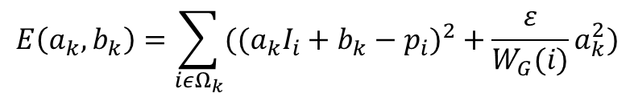
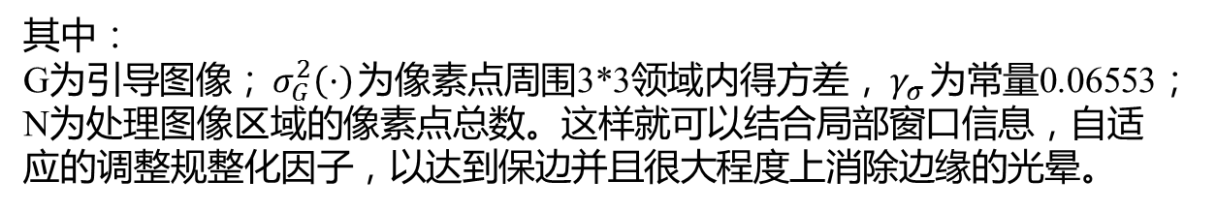
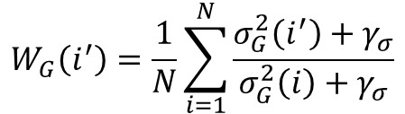
改进思路1—保边滤波
6
加权导向滤波
$$E\left(a_{k},b_{k}\right)=\sum_{iεΩ_{k}}{({{(a}_{k}I_{i}+b_{k}−p_{i})}^{2}+\frac{ε}{W_{G}(i)}a_{k}^{2})}$$
权重计算：
$$W_{G}\left(i^{′}\right)=\frac{1}{N}\sum_{i=1}^{N}{\frac{σ_{G}^{2}\left(i^{′}\right)+γ_{σ}}{σ_{G}^{2}\left(i\right)+γ_{σ}}}$$
其中：
G为引导图像；$σ_{G}^{2}\left(·\right)$为像素点周围3*3领域内得方差，$γ_{σ}$为常量0.06553；N为处理图像区域的像素点总数。这样就可以结合局部窗口信息，自适应的调整规整化因子，以达到保边并且很大程度上消除边缘的光晕。

Slide 17
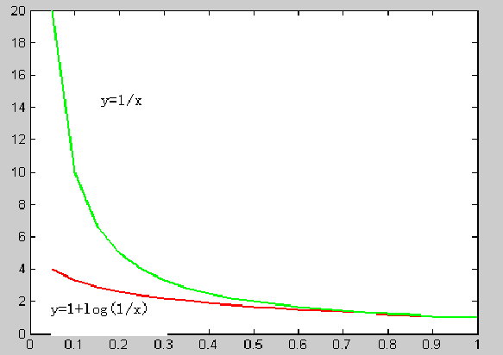
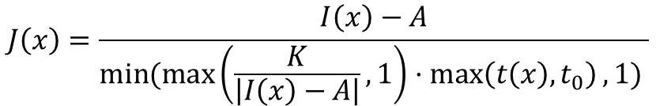
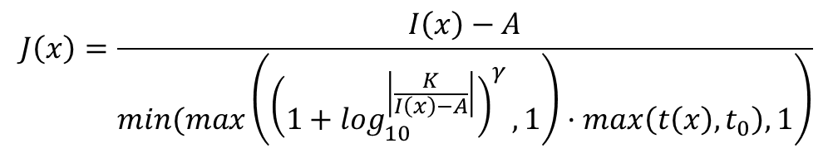
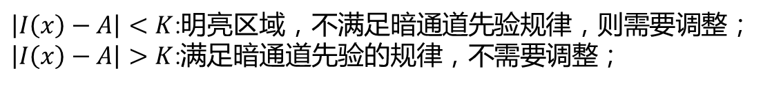
改进思路2—容差机制
(up−gp)2
(up−gp)2
定义为容差
7
容差机制
$$J\left(x\right)=\frac{I\left(x\right)−A}{min⁡(\max\left(\frac{K}{\left|I\left(x\right)−A\right|},1\right)·\max\left(t\left(x\right),t_{0}\right),1) }$$
改进容差机制
$$J\left(x\right)=\frac{I\left(x\right)−A}{\left.min(max\left({\left(1+\log_{10}^{\left|\frac{K}{I\left(x\right)−A}\right|}\right)}^{γ},1\right)·max\left(t\left(x\right),t_{0}\right),1\right)}$$
复合函数变化平滑，避免补偿过大
$\left|I\left(x\right)−A\right|<K$:明亮区域，不满足暗通道先验规律，则需要调整；
$\left|I\left(x\right)−A\right|>K$:满足暗通道先验的规律，不需要调整；
Notes:
针对以上的恢复图像中在天空区域暗通道先验失效的情况，提出了容差机制，容差机制通过调节容差参数K对错误估计的透射率进行补偿，从而计算出的透射率更贴近实际的透射率，消除在处理明亮区域的色斑现象。
改进：
我们改进使用的复合函数，可以避免补偿后透射率的变化程度过大。复合函数的引入能有效的使透射率的值变化趋于平缓，且不出现明显的明暗区域。

Slide 18
研究内容与改进思路
01
提出一个改进导向滤波新的保边滤波算法，提高图像在边缘恢复的效果；
02
提出一个改进容差机制的算法，提高在天空区域的恢复效果；
03
在原型系统上展示图像去雾效果；

Slide 19
目前进度
8
已完成进度
1.一篇专利书写完毕，准备发；
2.查找相关论文,基础知识储备,并初步形成整体框架,保证理论上的正确性；
3.课题基本整体框架清楚，并且已经验证现有的相关领域的成果；
4.对比分析各种滤波算法的效果，并且确定新的保边滤波的可行性，最后通过原型平台呈现效果；
5.实现基于保边滤波的暗通道去雾算法，并且与其他现有的去雾算法进行对比；
6.对所查找的资料以及最终的实验方法和获得的结果进行分析总结；
下一步：
1.优化实验；
2.撰写论文；

Slide 20
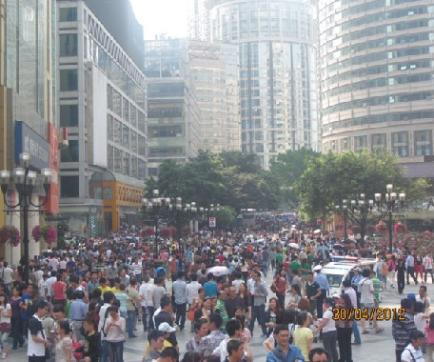
研究内容与改进思路
已有效果展示
有雾图像
暗通道去雾图像

Slide 21
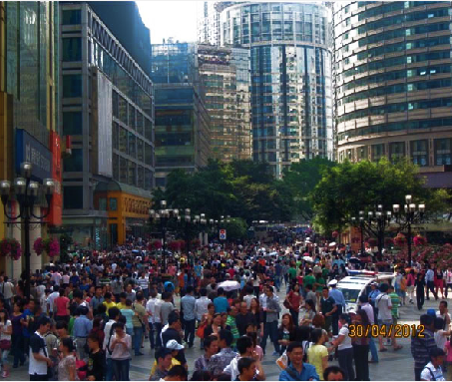
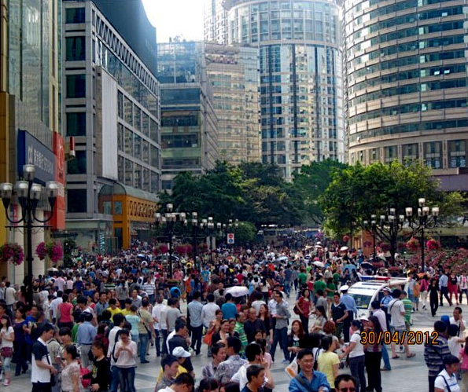
研究内容与改进思路
已有效果展示
导向滤波去雾图像
我们目前的改进方法

Slide 23
进度安排
工作简介 | 阶段工作和预计指标 | 起止时间
查询,搜集资料 | 查找相关论文,基础知识储备,并初步形成整体框架,保证理论上的正确性 | 2018.09-2018.12
实验,分析阶段 | 对比分析各种滤波算法的效果，并且确定新的保边滤波的可行性，最后通过原型平台呈现效果；； | 2019.01-2019.07
总结,写论文 阶段 | 对所查找的资料以及最终的实验方法和获得的结果进行分析总结，并撰写论文 | 2019.08-2020.01
论文审阅 | 论文的修改、送审 | 2020.04-2020.06
论文答辩 | 实验演示及答辩 | 2020.06-2020.06

Slide 24
参考文献
[1] He K , Sun J , Tang X . Single image haze removal using dark channel prior[C]// IEEE Conference on Computer Vision & Pattern Recognition. IEEE, 2009.
[2] He K , Sun J , Tang X . Guided Image Filtering[J]. IEEE Transactions on Software Engineering, 2013, 35(6):1397-1409.
[3] 蒋建国, 侯天峰, 齐美彬. 改进的基于暗原色先验的图像去雾算法[J]. 电路与系统学报, 2011, 16(2):7-12.
[4] Cai B , Xu X , Jia K , et al. DehazeNet: An End-to-End System for Single Image Haze Removal[J]. IEEE Transactions on Image Processing, 2016, 25(11):5187-5198.
[5] Li Z , Zheng J , Zhu Z , et al. Weighted Guided Image Filtering[J]. IEEE Transactions on Image Processing, 2014, 24(1):120-129.
[6] Liu R , Fan X , Hou M , et al. Learning Aggregated Transmission Propagation Networks for Haze Removal and Beyond[J]. IEEE Trans Neural Netw Learn Syst.
[7]杨爱萍, 刘华平, 何宇清, et al. 基于暗原色融合和维纳滤波的单幅图像去雾[J]. 天津大学学报：自然科学与工程技术版, 2016, 49(6):574-580.

Slide 25
参考文献
[8] Chen J , Adams A , Wadhwa N , et al. Bilateral Guided Upsampling[J]. Acm Transactions on Graphics, 2016, 35(6):203.
[9] Hua K , Lo K , Wang Y F , et al. Extended Guided Filtering for Depth Map Upsampling[J]. IEEE MultiMedia, 2016, 23(2): 72-83.
[10] Fattal R, Agrawala M, Rusinkiewicz S. Multiscale shape and detail enhancement from multi-light image collections[J]. Acm Transactions on Graphics, 2007, 26(3):51.
[11] Zuo Y F, Wu Q, Zhang J, et al. Explicit edge inconsistency evaluation model for color-guided depth map enhancement[J]. IEEE Transactions on Circuits and Systems for Video Technology, 2018, 28(2): 439–453.

